Slide 1


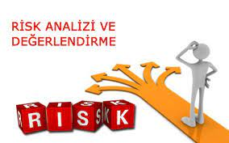
RİSK DEĞERLENDİRME
EĞİTİMİ SEMİNERİ
Volkan DEMİR
A Sınıfı İş Güvenliği Uzmanı
ÜMRANİYE
Mart 2024
1

Slide 2
Ülkemizde yürütülen İş Sağlığı ve Güvenliği çalışmalarının temeli çalışanların katılımını sağlayarak bütün ilgili tarafları bir araya getiren, risk önleme kültürünün gelişimi ve riskleri önceden tahmin ederek kontrol altına alınmasını esas alan koruyucu yaklaşımlara dayanmaktadır.

Slide 3
Eğitim ve korunma kültürünün , çalışma yaşamında kalite ve verimliliğin sağlanması ve sürdürülmesinde en temel unsur olduğu, küçük yaşlardan itibaren İş Sağlığı ve Güvenliği konusunda eğitim ve duyarlılığın arttırılması sağlanmalıdır.

Slide 4
Çalışma hayatına atılmadan önce gençlerimizin çalışma hayatına ilişkin riskler hakkında bilgilendirilmesi , İş Sağlığı ve Güvenliği açısından doğru davranış modellerini kazanmalarına yönelik beceri eğitimleri kazandırılması önemlidir.

Slide 5
Kişisel düzeyde kendi sağlığını koruma ve geliştirme bilincinin oluşturulması hedeflenmektedir.

Slide 6
Özellikle gençlerin çalışma hayatında eğitim, deneyim, İş Sağlığı ve Güvenliği bilinci eksikliği, risk almaya meyilli oluşları, dikkatlerinin çabuk dağılması, fiziksel,zihinsel ve ruhsal yönden gelişimlerini tamamlamamış olmaları gibi nedenler göz önüne alınarak, yetişmekte olan nesillerde çağdaş düzeyde bir farkındalık ve davranış bilincinin oluşturulması amaçlanmıştır.

Slide 7
Amacımız Mesleki ve Teknik Anadolu Liseleri’nde Okul Müdürleri, Atölye ve Meslek Dersi Öğretmenleri ile öğrencilerin güvenli çalışma , sağlıklı yaşam ve İş Sağlığı ve Güvenliği konularında doğru davranış modellerini bir refleks olarak öğrenmeleri, gençlerin çalışma hayatına atılmadan önce çalışma hayatına ilişkin riskler hakkında bilgilendirilmeleri ve geleceğin gençlerin bugünden güvenli yaşam bilincinin oluşturulmasıdır.

Slide 8
İş Sağlığı ve Güvenliği’nin eğitime aktarılması yaşam boyu öğrenmeyi hedeflenmektedir. Gençlere , tehlike ve riskleri önleme eğitimleri verilmeli , sağlık ve güvenlikle ilgili tavır ve davranışlar öğretilmelidir.

Slide 9
Eğitim sektöründe İş Sağlığı ve Güvenliği çalışmalarının kayıt altına alındığı, mevcut durumu gösteren bir kayıt sistemi “ İşyeri Sağlık ve Güvenlik Modülü “ vardır.

Slide 10
Çeşitli üretim faaliyetlerinin yürütüldüğü atölyelerde “ Risk ve Tehlikeler Bilinince , Önlenebilir veya Uygun Önlemlerle En Aza İndirgenebilir “

Slide 11
Okullarımız, sağlık ve güvenliği sağlama ve devam ettirme konusunda kararlı bir tutum benimsemeli ve bu yönde her okulun kendi özel şartlarına uygun temel sağlık ve güvenlik hedefleri belirlemesi hedeflenmiştir.

Slide 12
RİSK DEĞERLENDİRME EĞİTİMİ SEMİNERİ
KONU BAŞLIKLARI
Risk Değerlendirmesi Yönetmeliği
Risk Değerlendirme
Risk Değerlendirme Yöntemleri
Mebbis Risk Değerlendirme Modülü
1

Slide 13
Risk Değerlendirme Yönetmeliği
RİSK
DEĞERLENDİRMESİ
YÖNETMELİĞİ
Resmî Gazete Tarihi: 29.12.2012 Resmî Gazete Sayısı: 28512
1

Slide 14
Risk
Değerlendirme
Yönetmeliği
BİRİNCİ BÖLÜM
Amaç,
Kapsam, Dayanak
Tanımlar
ve
2

Slide 15
Risk Değerlendirme Yönetmeliği
Amaç
Bu Yönetmeliğin amacı,
MADDE 1 –
işyerlerinde
yönünden
(1)
iş
sağlığı
ve
güvenliği
risk
esaslarını
yapılacak
değerlendirmesinin
düzenlemektir.
usul
ve
3

Slide 16
Risk Değerlendirme Yönetmeliği
Kapsam
MADDE
2
–
(1)
Bu
Yönetmelik,
20/6/2012
Güvenliği
tarihli
ve
6331
sayılı
İş
Sağlığı
ve
Kanunu kapsamındaki işyerlerini kapsar.
Dayanak
MADDE
3 –
(1)
Bu
Yönetmelik,
İş Sağlığı
ve
Güvenliği
Kanununun
10
uncu
ve
30
uncu
maddelerine dayanılarak hazırlanmıştır.
4

Slide 17
Risk Değerlendirme Yönetmeliği
6331 Sayılı İş Sağlığı ve Güvenliği Kanunu
MADDE 10- (1) İşveren, iş sağlığı ve güvenliği yönünden risk değerlendirmesi yapmak veya yaptırmakla yükümlüdür.
MADDE 30 – (1) Risk Değerlendirmesine ilişkin usul ve esaslar Bakanlıkça çıkarılacak yönetmeliklerle düzenlenir

Slide 18
Risk Değerlendirme Yönetmeliği
Tanımlar
MADDE 4 – (1) Bu Yönetmelikte geçen;
a) Bakanlık: Çalışma ve Sosyal Güvenlik Bakanlığını,
b) Kabul edilebilir risk seviyesi: Yasal yükümlülüklere
ve
işyerinin
önleme
politikasına
uygun,
kayıp
veya
yaralanma oluşturmayacak risk seviyesini,
c) Kanun: 20/6/2012 tarihli ve 6331 sayılı
ve Güvenliği Kanununu,
İş Sağlığı
5

Slide 19
Risk Değerlendirme Yönetmeliği
ç)
Önleme:
İşyerinde
yürütülen
güvenliği
işlerin
bütün
riskleri
safhalarında
iş
sağlığı
ve
ile
ilgili
ortadan
kaldırmak
veya
azaltmak
için
planlanan
ve
alınan tedbirlerin
tümünü,
d)
Ramak
kala
olay:
İşyerinde
meydana
gelen;
çalışan,
işyeri
ya
da
iş
ekipmanını
zarara uğratma
potansiyeli olduğu halde
zarara uğratmayan olayı,
6

Slide 20
Risk Değerlendirme Yönetmeliği
e)
da
Risk: Tehlikeden kaynaklanacak
kayıp, yaralanma
ya
başka zararlı sonuç meydana gelme
ihtimalini,
f)
Risk
değerlendirmesi:
İşyerinde
var
olan
ya
da
bu
ile
dışarıdan
tehlikelerin
gelebilecek
tehlikelerin
belirlenmesi,
riske
dönüşmesine
yol
açan
faktörler
tehlikelerden
kaynaklanan
risklerin
kontrol
analiz
edilerek
derecelendirilmesi
ve
tedbirlerinin
kararlaştırılması amacıyla yapılması gerekli çalışmaları,
7

Slide 21
Risk Değerlendirme Yönetmeliği
g)
Tehlike:
İşyerinde
var
olan
ya
da
dışarıdan
gelebilecek,
çalışanı
veya
veya
işyerini
etkileyebilecek
zarar
hasar verme
ifade eder.
potansiyelini,
8

Slide 22
ZARAR VE YA HASAR: Bir olayın yol açtığı eksilmeyi, olumsuz sonucu , ziyanı veya kaybı ifade eder.
Notes:
ZARAR VE YA HASAR: Bir olayın yol açtığı eksilmeyi, olumsuz sonucu , ziyanı veya kaybı ifade eder.

Slide 23
2. Risk Değerlendirme Açıklama
Tehlike ve Risk Kavramları
Bu durumda Köpek balığı;
Tehlike midir ?
Risk midir?

Slide 24
2. Risk Değerlendirme Açıklama
Bu durum için köpek balığı sadece bir TEHLİKEDİR.
Suya girerseniz köpek balığı bir RİSK olur.

Slide 25
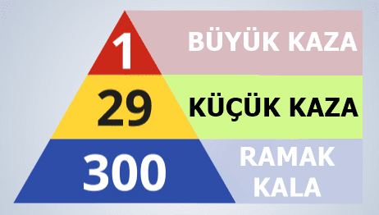
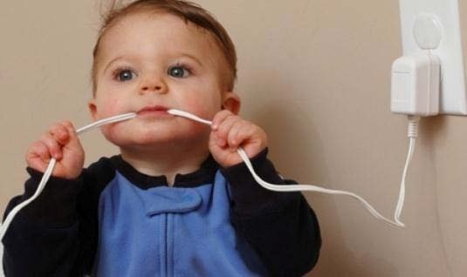
.
2. Risk Değerlendirme Açıklama
Ramak kala olay: İşyerinde meydana gelen; çalışan,
işyeri ya da iş ekipmanını zarara uğratma potansiyeli
olduğu halde zarara uğratmayan
olayı
ifade
eder.

Slide 26
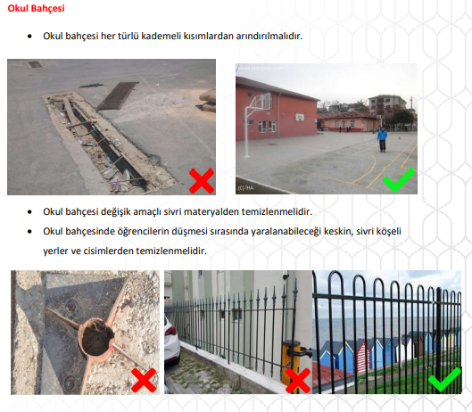

Slide 27
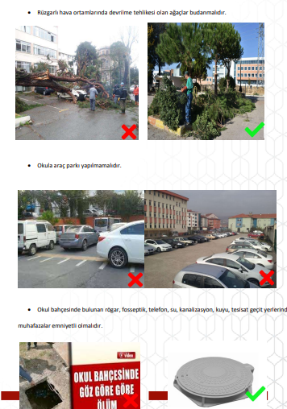

Slide 28
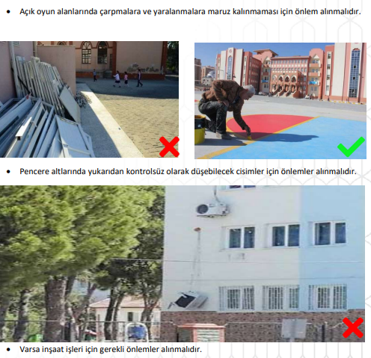

Slide 29
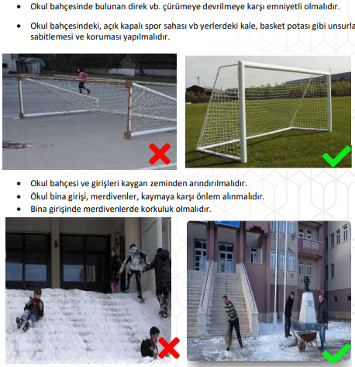

Slide 30
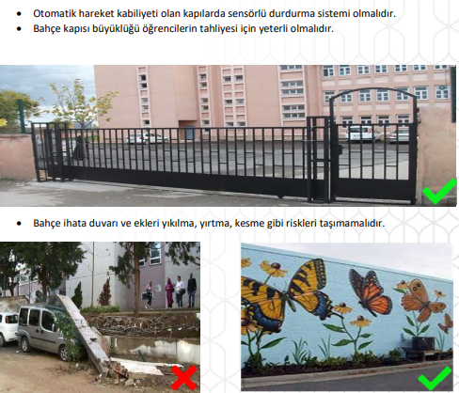

Slide 31
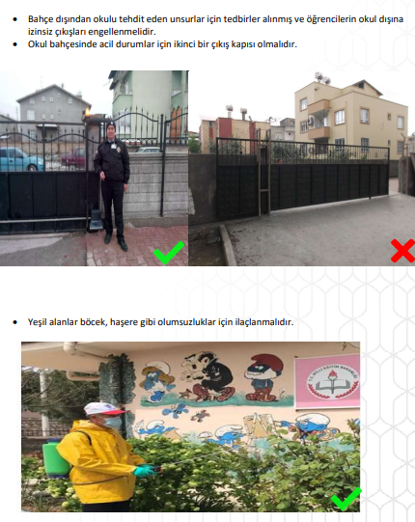

Slide 32
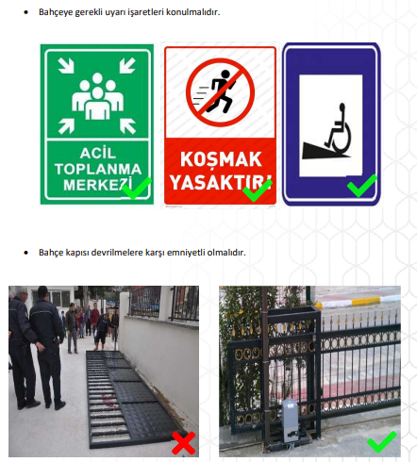

Slide 33
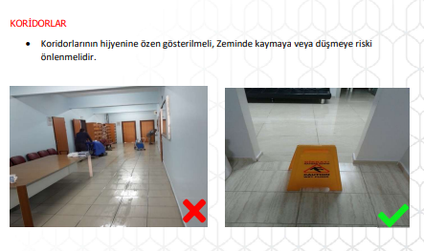

Slide 34
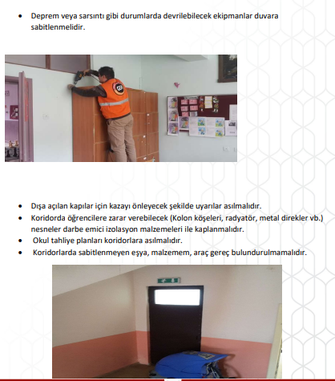

Slide 35
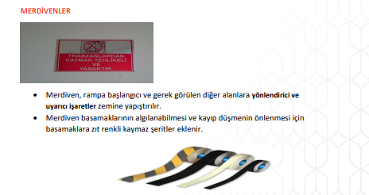

Slide 36
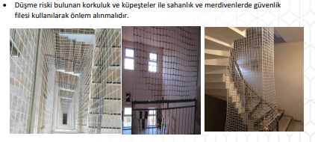

Slide 37
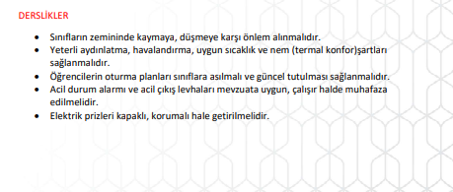
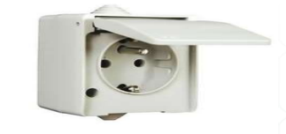

Slide 38
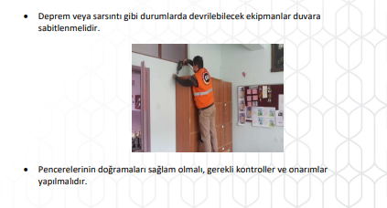

Slide 39
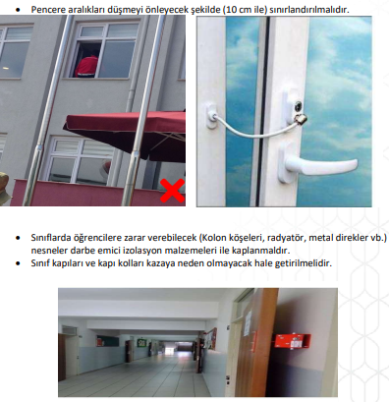

Slide 40
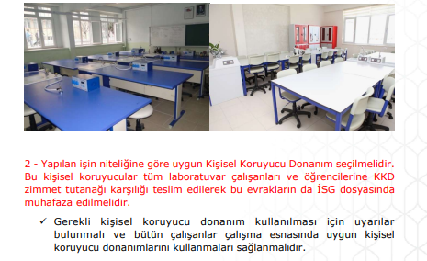
Laboratuvarlar
1- Laboratuvarlar standartlara ve ergonomik şartlara uygun yapılmalıdır.
-Çalışma ortamında yeterli aydınlatma sağlanmalıdır

Slide 41
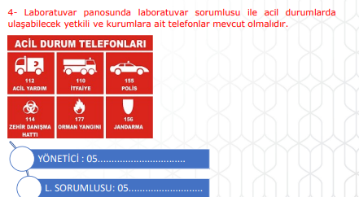

Slide 42
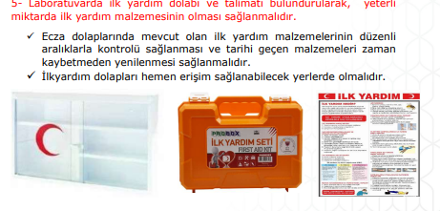

Slide 43
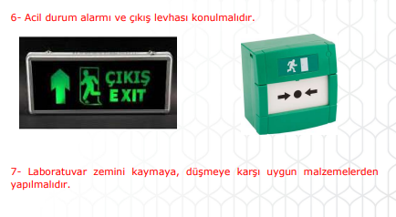

Slide 44
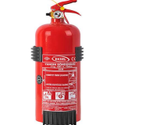
- Laboratuvar tehlikelerine uygun yangın tüpü bulundurulmalıdır.

Slide 45
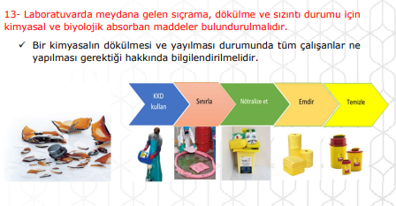

Slide 46
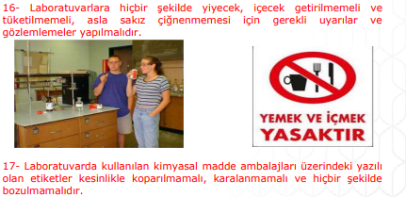

Slide 47
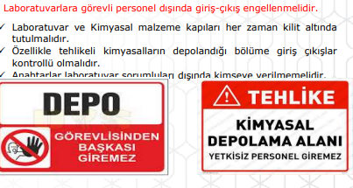

Slide 48
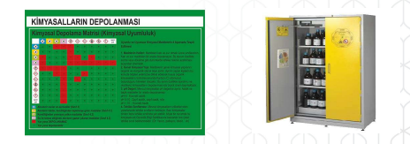
Dolaplar depolanacak kimyasal maddelerin özelliklerine göre alınmış ve
düzenlenmiş olmalıdır.
Alfabetik depolamadan kaçınılmalıdır.
Depolama işleminde kimyasal depolama matrisine uyulmalıdır.
Kimyasal maddeler tehlike sınıflarına uygun olarak depolanmalıdır.
Depoda yangın güvenliği önlemleri alınmış olmalıdır.
Deprem veya sarsıntı gibi durumlarda devrilebilecek ekipmanlar
duvara sabitlenmiş olmalıdır.

Slide 49
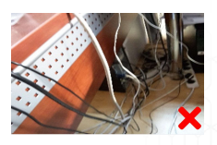
TOPLANTI SALONLARI
Aydınlatma kumanda panosundaki açma kapama anahtarları ve şalterler çalışır durumda olmalıdır.
Uzatma kablosu kullanımını gerektirmeyecek kadar sabit tesisat bulunmalıdır.
Tüm elektrik anahtarları ve prizleri düzgün çalışmalıdır.
Toplantı salonunda havalandırma sisteminin yeterli düzeyde çalışması sağlanmalıdır.

Slide 50
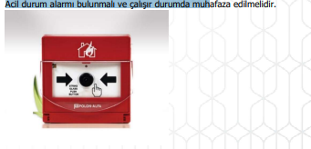

Slide 51
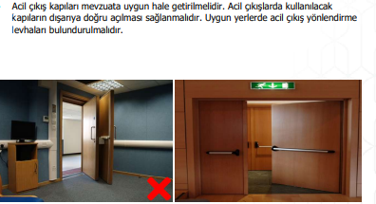

Slide 52
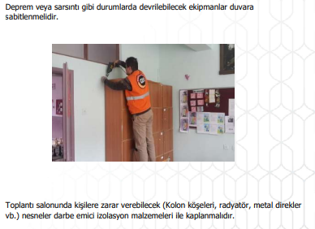

Slide 53
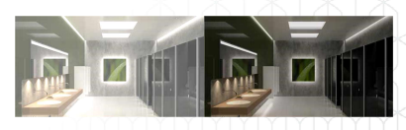
Islak Zeminler (Duş - Wc)
Yeterli aydınlatma sağlanmalıdır

Slide 54
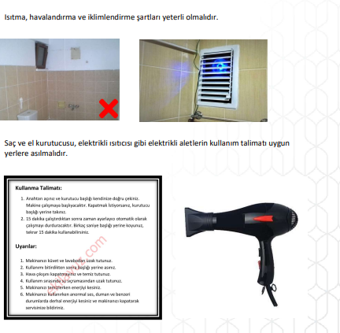

Slide 55
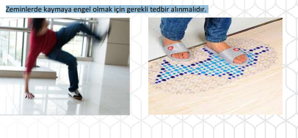

Slide 56
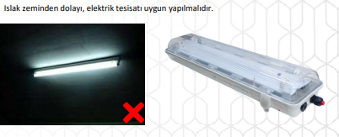

Slide 57
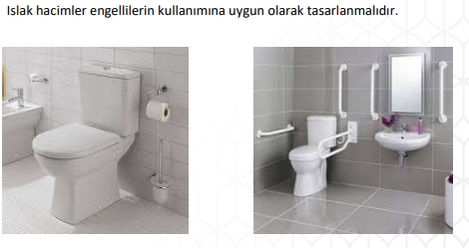

Slide 58
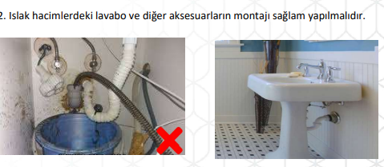

Slide 59
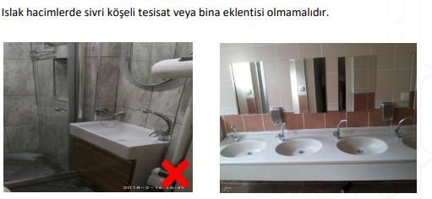

Slide 60
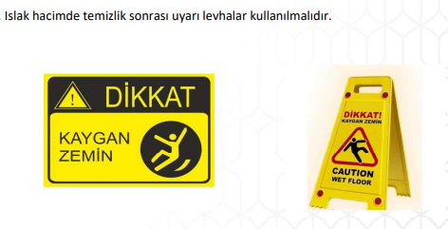

Slide 61
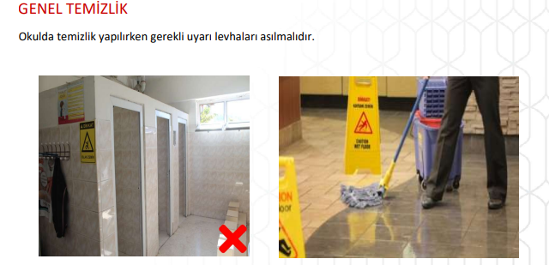

Slide 62
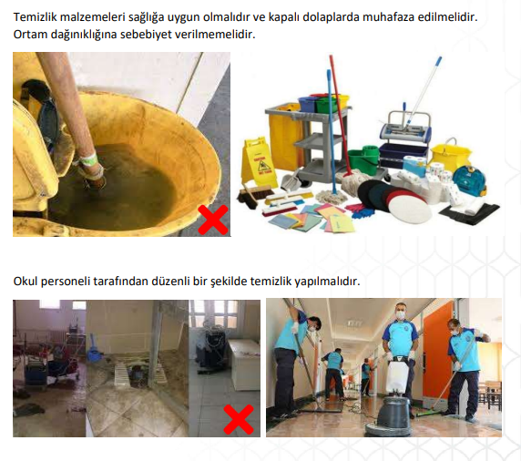

Slide 63
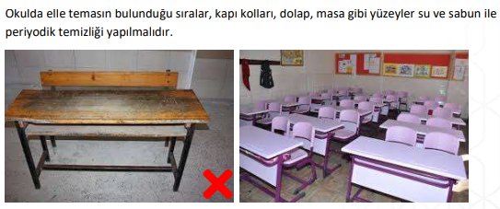

Slide 64
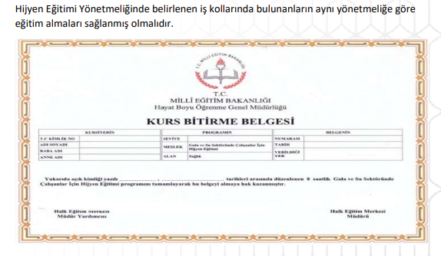

Slide 65
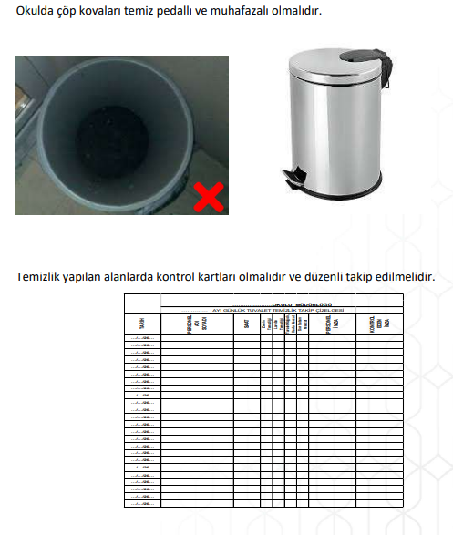

Slide 66
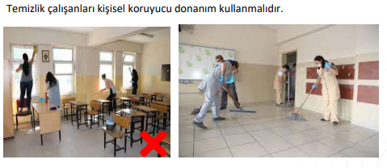

Slide 67
ÇATILARDA YANGINA KARŞI ALINACAK ÖNLEMLER
Çatı çıkışlarında bulunan kapılar kilitli olmalı, yetkiliden başkasının girmesi engellenmelidir. ✓
Çatının iç kısımlarına kesinlikle hiçbir malzeme konulmamalıdır. ✓
Çatılarda jeneratör, su deposu vb. ekipmanlar kesinlikle bulunmamalıdır. ✓
Çatıda hiçbir şekilde elektrik bağlantısı, fiş, priz, uzatma kablosu vb. bağlantılar kesinlikle yapılmamalıdır. ✓
Çatı bakım ve onarımlarda yanıcı malzemeler ile ilgili işlemlerde özel önlemler alınmalı, tutuşmaya mahal verecek çalışmalardan kaçınılmalıdır. ✓
Çatı girişine yakın yerlerde yangın tüpü bulundurulmalıdır. ✓
Çatılarda teras kat bulunması durumunda mutlaka yangın yönetmeliğine uygun olmalı, acil çıkış kapıları, yangın tüpleri ve yangın dolapları mevcut ve çalışır olmalıdır. ✓
Çatıya çıkışlar için seyyar merdiven kullanılmamalıdır. Gemici merdiveni, kancalı yada sabit demir merdiven bulunmalıdır.

Slide 68
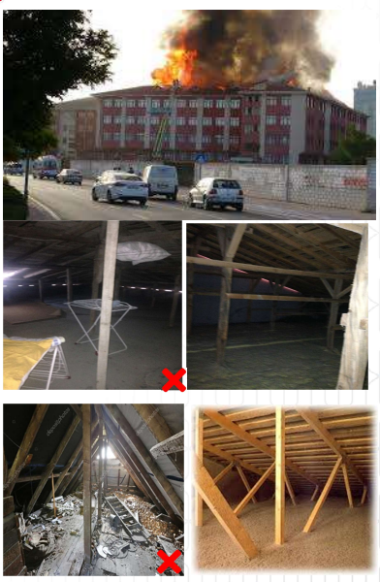

Slide 69
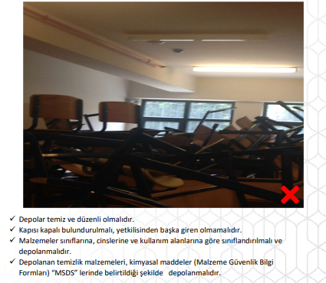
DEPOLARDA YANGINA KARŞI ALINACAK ÖNLEMLER
Malzemelerin muhafaza edildiği depolar yangın riskinin en çok görüldüğü mekanlardandır

Slide 70
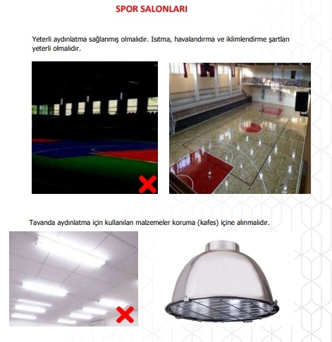

Slide 71
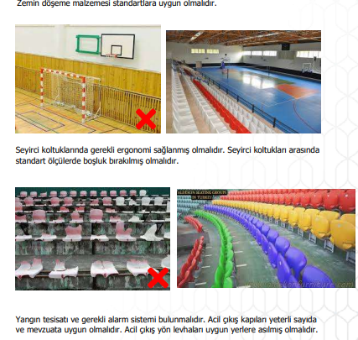

Slide 72
KAZAN DAİRESİ
Yeri ve konumu:
Bodrum katta yada binadan ayrı bir alanda düzenlenmelidir.
Kazanın yangın ve patlamaya karşı dayanıklı ayrı bir bölmede veya binada olacak ise kazan dairesinin üstündeki katta, insan bulunmayacak şekilde düzenlenmiş olmalıdır.
Kazan dairesi giriş ve çıkışlarının uygun ve kolay ulaşılabilir olmalıdır. Sınıf, müştemilat gibi alanlardan geçerek kazan dairesine ulaşılmamalıdır.

Slide 73
Yapısal özellikleri:
Isı merkezine dışarıdan da ulaşımın sağlanması için bağımsız bir servis girişi için araç rampası veya iniş merdiveni yapılmalıdır.
Isı merkezinde birbirine ters yönlü en az iki adet yangın çıkış kapısı olmalıdır.
Kazan dairesinde duman bacası, menfezi, tavana yakın pis hava bacası ve menfezi, döşemeye yakın temiz hava bacası olacaktır.
Yangın yönetmeliği 94.maddesi gereğince Isıl kapasitesi 350 kW nın üzerinde ise kazan dairesinde yangın dolabı olmalıdır.
Elektrik panosu kazan dairesinin dışında olmalıdır.
Kazan dairesindeki elektrik ekipmanları(priz, lamba, motor vb.) exproff ve su etanj özellikte olmalıdır. (Exproff: kıvılcım oluşturmayan Etanj: Su geçirmez).

Slide 74
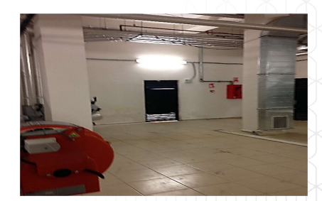

Slide 75
Tertip düzen:
Kazan dairesi kapısında bilgi levhası ve uyarı levhaları bulunmalıdır.
Kazan dairesi temiz olmalıdır.
Kazan dairesi içerisinde yanıcı, yakıcı hiçbir malzeme (masa, sıra, dolap vb.) bulunmamalıdır.
Kazan dairesi içinde farklı amaçlar için kullanılacak bölümler (takımhane, depo, oda, müştemilat odaları vb.) yapılmamalıdır. Yangın tüpleri uygun yerlerde olmalıdır.
Tavan ve duvarlar temiz ve boyalı olmalıdır

Slide 76


Slide 77


Slide 78

Güvenlik ekipmanları
Yangın tüpleri:
Kazan dairelerinde mutlaka uygun sayıda ve tipte yangın tüpü bulundurulmalıdır. Kazan dairesinde en az 1 adet 6 kg’lık çok maksatlı kuru kimyevi tozlu yangın söndürme cihazı ve büyük kazan dairelerinde (350 Kw ve üzeri) en az 1 adet yangın dolabı bulundurulur

Slide 79
B. Duman ve gaz detektörleri:
Duman ve gaz detektörleri sağlam ve çalışır durumda olmalı
Bağlantıları uygun yapılmış olmalı
Gaz detektörü ile gaz giriş selonoid emniyet valfi ( GAZ, HAVA, SU gibi akışkanların geçişini sağlayan elektromekanik bir parçadır. ) irtibatlı olmalı, gerektiğinde gazı otomatik olarak kesmeli
Gaz detektörü uygun yere takılmalı
Duman detektörlerinin kapakları montaj sonunda sökülmüş olmalıdır.

Slide 80


Slide 81

C. Acil durum butonları ve alarm sistemi:
Kazan dairesi içindeki yangın alarm butonları çalışır durumda olmalıdır
Kazan dairesi dışında acil durumlarda elektriği kesecek acil durum butonu olmalıdır

Slide 82

D. Sismik deprem sensörü
Yangın yönetmeliği 112. Maddesi gereğince 1. ve 2. Deprem bölgelerine göre ısı merkezi girişine deprem sensörü takılmış olmalıdır.
Selonoid vanaya irtibatlı olmalıdır.
Belirli aralıklarla bağlantıları kontrol edilmelidir.

Slide 83

5. Talimat ve uyarı levhaları:
Kazan dairesinde kazanın ve ekipmanlarının çalıştırma ve kontrol talimatları bulunmalıdır.
Kazan dairesinden sorumlu personelin ateşleyici belgesi bulunmalıdır.
Acil durumlarda aranacak kamu kurumları ve itfaiyenin iletişim bilgileri görülebilecek bir yerde asılı olmalıdır.

Slide 84

E. Gaz saati ve güvenlik sistemi:
Gaz saati kazan dairesi dışında olmalıdır.
Gaz saati dolap ile muhafaza edilmelidir.
Dolap sağlam monte edilmiş, kapakları ve kilitleri uygun ve çalışır durumda olmalıdır.
Dolap Temiz olmalıdır.
Dışında uyarı levhaları bulunmalıdır.
Gaz saati selonoid valfleri çalışır durumda olmalıdır.
Selonoid valf ve bağlantıları belirli aralıklarla kontrol edilmelidir.
Gaz kesici vanası bulunmalı ve çalışır durumda olmalıdır.

Slide 85

F. Havalandırma menfezleri
Menfez sağlam monte edilmeli dış hava ile direkt temas etmelidir.
Menfezler mümkün olduğu kadar üst ve alta yerleştirilmelidir ki, kazan dairesinin doğal sirkülasyonu sağlansın.
Belirli aralıklarla temizlenmelidir.
Önüne engelleyici malzeme konulmamalıdır.

Slide 86
. Kazanın periyodik bakım ve kontrolleri
Kazan ve sistemlerinin bakımları düzenli olarak yapılmalıdır.
Periyodik kontrolleri yıllık olarak yaptırılmalıdır.
Periyodik kontroller konusunda yetkili personellere yaptırılmalıdır.
Bakım kartları dosyada muhafaza edilmelidir.
Periyodik kontrollerde belirlenen eksiklikler en kısa sürede düzenlenmelidir

Slide 87
YANGIN ALGILAMA VE KONTROL SİSTEM
Yangın Paneli
Yangın sırasında duman detektörleri ve kır-baslardan gelen tehlike sinyallerini yorumlayarak sirenlerin çalmasını ve kişilere yangının duyurulmasını sağlayan paneldir
Panel kesinlikle devre dışı bırakılmamalıdır. Çalışır halde bulundurulmalıdır.
Hata mesajı varsa gerekli bakım ve onarım yapılmalıdır.
Elektrik kesintisinde devreye giren yedek bataryanın bağlantısı sökülmemeli, sürekli bağlı ve çalışır durumda olması sağlanmalıdır. Kullanma talimatı panel üzerinde ya da yanında bulunmalıdır.
Panel üzerinde adresleme olmalıdır. Hangi detektörün yada kır-basın alarm verdiği panel üzerinde kolaylıkla belirlenebilmelidir. Personele kullanım ile ilgili eğitim verilmelidir.

Slide 88


Slide 89


Slide 90


Slide 91


Slide 92


Slide 93


Slide 94


Slide 95


Slide 96


Slide 97


Slide 98


Slide 99


Slide 100


Slide 101


Slide 102

YANGIN MERDİVENLERİVE KAÇIŞ YOLLARI
Yangın merdivenleri, kaçış yolu açısından birbirine alternatif olacak şekilde, ana dolaşım merdivenleri ile ters yönde düzenlenmelidir.

Slide 103
Yangın merdivenleri bodrum kata kadar indirilmeli, üzeri çatı ile örtülmeli, zemin kattan Tahliye çıkışı yapılmalıdır.
Yangın merdiveni duvar, tavan ve tabanında hiçbir yanıcı malzeme kullanılmamalı, bu elemanlar yangına REI 120 dakika dayanıklı olmalıdır.
Kapıları sürekli açık ve kullanılabilir olmalı, hiçbir şekilde kilitlenmemelidir.
Yangın merdiveni kapı önlerinde kaçışı engelleyecek engeller olmamalıdır

Slide 104
Kapı kaçış noktaları ışıklı yönlendirme levhaları ile işaretlenmelidir.
Kaçış holleri ve merdivenlerde Normal aydınlatma devrelerinin kesintiye uğraması hâlinde, armatürün kendi gücüyle veya ikinci bir enerji kaynağından beslenerek sağlanan aydınlatma bulunmalıdır.
Kaçış merdivenlerinin kullanıma uygun şekilde boş bulundurulmasından, bina veya işyeri sahibi ve yöneticileri sorumludur

Slide 105

YANGIN KAÇIŞ KAPILARI
Yangın merdivenlerinde bulunan, Yangına dayanıklı ve kolay açılabilen özel yapılı kapılardır.

Slide 106
Kaçış yolu kapılarının en az temiz genişliği 80 cm’den ve yüksekliği 200 cm’den az olamaz.
Kaçış yolu kapılarında eşik olmaması gerekir. Dönel kapılar ile turnikeler, çıkış kapısı olarak kullanılamaz.
Kaçış yolu kapılarının el ile açılması ve kilitli tutulmaması gerekir.
Kaçış merdiveni ve yangın güvenlik holü kapılarının; duman sızdırmaz ve en az 90 dakika yangına karşı dayanıklı olması şarttır.
Kapı kolları ve ağızları sağlam ve kullanılabilir olmalıdır.

Slide 107


Slide 108


Slide 109


Slide 110


Slide 111


Slide 112

ACİL DURUM PLANLARI
Acil durumlarda kaçışı kolaylaştıran, kaçış kapılarını, müdahale ekipmanlarının yerlerini gösteren planlardır. Her katta asılı olmalıdır.

Slide 113
Acil durum planları katlara herkesin görebileceği yerlere asılmalıdır.
Acil durumlarda kaçış kapılarını belirgin bir şekilde göstermelidir.
Acil müdahale ekipmanlarını göstermelidir.
Personel tarafından yerleri bilinmelidir.
Toplanma yeri gösterilmelidir.

Slide 114


Slide 115
Risk Değerlendirme Yönetmeliği
İKİNCİ
BÖLÜM
İşveren
Yükümlülüğü
ve
Risk
Değerlendirmesi
Ekibi
9

Slide 116
Risk Değerlendirme Yönetmeliği
MADDE 5 – (1) İşveren; çalışma ortamının
ve çalışanların sağlık ve güvenliğini sağlama,
sürdürme ve geliştirme amacı ile iş sağlığı ve
güvenliği
yönünden risk değerlendirmesi
yapar veya yaptırır.
10

Slide 117
Risk Değerlendirme
Yönetmeliği
(2)
Risk
değerlendirmesinin
gerçekleştirilmiş
olması;
işverenin,
işyerinde
iş
sağlığı
ve
güvenliğinin sağlanması yükümlülüğünü ortadan
kaldırmaz.
(3)
İşveren,
risk
değerlendirmesi
çalışmalarında
görevlendirilen
değerlendirmesi
kişi
ile ilgili
veya
ihtiyaç
kişilere
duydukları
risk
her
türlü bilgi ve belgeyi temin eder.
11

Slide 118
Risk Değerlendirme Yönetmeliği
Risk
değerlendirmesi ekibi
MADDE
6
–
(1)
Risk
değerlendirmesi,
işverenin
tarafından
oluşturduğu
bir
ekip
Risk
gerçekleştirilir.
değerlendirmesi
oluşur.
ekibi
aşağıdakilerden
12

Slide 119

Risk Değerlendirme Yönetmeliği
İşveren veya işveren vekili (temsilcisi)
1
İş güvenliği uzmanı (varsa)
2
3
İşyeri hekimi (varsa)
İşyerindeki çalışan temsilcileri
4
5
İşyerindeki destek elemanları
6
7
İşyerindeki bütün birimleri temsil edecek şekilde
belirlenen ve işyerinde yürütülen çalışmalar,
mevcut veya muhtemel tehlike kaynakları ile riskler
konusunda bilgi sahibi çalışanlar
İhtiyaç duyulduğunda bu ekibe destek olmak
üzere işyeri dışındaki kişi ve kuruluşlar
Not: Diğer sağlık personeli, hemşire, mühendis, risk değerlendirmesi uzmanı, bakanlık temsilcisi vb. yer almaz
16

Slide 120
Risk Değerlendirme Yönetmeliği
ÜÇÜNCÜ BÖLÜM
Risk
Değerlendirmesi
Aşamaları
16

Slide 121
Risk Değerlendirme Yönetmeliği
MADDE
7
–
Risk değerlendirmesi; tüm işyerleri için tasarım veya kuruluş aşamasından başlamak üzere;
Tehlike tanımlama,
Riskleri belirleme ve analiz etme,
Kaza kontrol tedbirlerinin kararlaştırılması,
Dokümantasyon,
Yapılan çalışmaların güncellenmesi
Gerektiğinde yenileme
…..aşamaları izlenerek gerçekleştirilir.

Slide 122
Risk Değerlendirme Yönetmeliği
Tehlikelerin tanımlanması
MADDE
8
–
(1)
çalışma
Tehlikeler
ortamı,
tanımlanırken
çalışanlar
ve
işyerine
ilişkin
ilgisine
göre
asgari
olarak
aşağıda
belirtilen
bilgiler toplanır.
19

Slide 123
Risk Değerlendirme Yönetmeliği
a) İşyeri bina ve eklentileri.
b)
İşyerinde
yürütülen
faaliyetler
ile
iş
ve
işlemler.
c) Üretim süreç ve teknikleri.
ç) İş ekipmanları.
d) Kullanılan maddeler.
20

Slide 124
Risk Değerlendirme Yönetmeliği
e) Artık ve atıklarla ilgili işlemler.
f)
Organizasyon
ve
hiyerarşik
yapı,
görev,
yetki
ve
sorumluluklar.
g) Çalışanların tecrübe ve düşünceleri.
ğ) İşe başlamadan önce ilgili mevzuat gereği alınacak
çalışma izin belgeleri.
h) Çalışanların eğitim, yaş, cinsiyet ve benzeri özellikleri
ile sağlık gözetimi kayıtları.
21

Slide 125
Risk Değerlendirme Yönetmeliği
ı)
Genç, yaşlı,
engelli,
gebe
veya
emziren
çalışanlar gibi özel politika gerektiren
ile kadın çalışanların durumu.
gruplar
i) İşyerinin teftiş sonuçları.
j) Meslek hastalığı kayıtları.
k) İş kazası kayıtları.
22

Slide 126
Risk Değerlendirme Yönetmeliği
l)
İşyerinde
meydana
gelen
ancak
yaralanma
veya
ölüme
neden
olmadığı
halde
işyeri
ya
da
iş
ekipmanının
zarara
uğramasına
yol
açan
olaylara
ilişkin kayıtlar.
m) Ramak kala olay kayıtları.
n) Malzeme güvenlik bilgi formları.
o)
Ortam
ve
kişisel
maruziyet
düzeyi
ölçüm
sonuçları.
23

Slide 127
Risk Değerlendirme
Yönetmeliği
ö)
Varsa
daha
önce
yapılmış
risk
değerlendirmesi çalışmaları.
p) Acil durum planları.
r)
Sağlık
ve
güvenlik
planı
ve
patlamadan
işyerlerinde
korunma
dokümanı gibi
belirli
hazırlanması gereken dokümanlar.
24

Slide 128


Slide 129


Slide 130


Slide 131


Slide 132


Slide 133
Risk Değerlendirme Yönetmeliği
(2)
Tehlikelere
ilişkin
bilgiler
toplanırken
aynı
üretim,
yöntem
ve
teknikleri
ile
üretim
yapan
benzer
işyerlerinde meydana gelen iş kazaları
ve
ortaya
çıkan
meslek
hastalıkları da
değerlendirilebilir.
25

Slide 134
Risk Değerlendirme Yönetmeliği
(3) Toplanan bilgiler ışığında;
a)
İşletmenin
yeri
nedeniyle
ortaya
çıkabilecek
tehlikeler.
b)
Seçilen
alanda,
işyeri
bina
ve
eklentilerinin
plana
uygun yerleştirilmemesi veya planda olmayan ilavelerin
yapılmasından kaynaklanabilecek tehlikeler.
c)
İşyeri
bina ve
yapı
eklentilerinin
yapı
ve
yapım
tarzı
ile
seçilen
malzemelerinden
kaynaklanabilecek
tehlikeler.
27

Slide 135
Risk Değerlendirme Yönetmeliği
ç)
Bakım
ve
onarım
işleri
de
dahil
işyerinde
yürütülecek
her
türlü
faaliyet
esnasında
çalışma
çalışması,
hiyerarşik
olmayan
usulleri,
vardiya
düzeni,
ekip
organizasyon,
düzen, ziyaretçi
nezaret
sistemi,
veya
gibi
işyeri çalışanı
faktörlerden
diğer
kişiler
kaynaklanabilecek tehlikeler.
28

Slide 136
Risk Değerlendirme Yönetmeliği
d)
İşin
yürütümü,
üretim
teknikleri,
kullanılan
ekipman,
maddeler,
makine
ve
araç
ve
gereçler
ile
bunların
çalışanların
fiziksel
özelliklerine
uygun
veya
tasarlanmaması
kullanılmamasından
tehlikeler.
kaynaklanabilecek
29

Slide 137
Risk Değerlendirme Yönetmeliği
e) Kuvvetli akım, aydınlatma, paratoner,
topraklama gibi elektrik tesisatının bileşenleri
ile ısıtma, havalandırma, atmosferik ve
çevresel şartlardan korunma, drenaj, arıtma,
yangın önleme ve mücadele ekipmanı ile
benzeri yardımcı tesisat ve donanımlardan
kaynaklanabilecek tehlikeler.
30

Slide 138
Risk Değerlendirme Yönetmeliği
f)
İşyerinde
yanma,
parlama
veya
patlama
ihtimali
olan
maddelerin
işlenmesi,
kullanılması, taşınması, depolanması ya da imha
edilmesinden kaynaklanabilecek tehlikeler.
g)
Çalışma ortamına
ilişkin hijyen
koşulları
ile
çalışanların
kişisel
hijyen
alışkanlıklarından
kaynaklanabilecek tehlikeler.
31

Slide 139
Risk Değerlendirme Yönetmeliği
ğ) Çalışanın, işyeri içerisindeki ulaşım yollarının
kullanımından kaynaklanabilecek tehlikeler.
h)
Çalışanların
iş
sağlığı
ve
güvenliği
ile
ilgili
yeterli
eğitim
almaması, bilgilendirilmemesi,
çalışanlara
çalışma izni
izin
uygun
talimat
verilmemesi
veya
prosedürü gereken durumlarda bu
olmaksızın
çalışılmasından
kaynaklanabilecek tehlikeler.
32

Slide 140
Risk Değerlendirme Yönetmeliği
Risklerin belirlenmesi ve analizi
MADDE 9 – (1) Tespit edilmiş olan tehlikelerin her
biri ayrı ayrı dikkate alınarak bu tehlikelerden
kaynaklanabilecek risklerin hangi sıklıkta
oluşabileceği ile bu risklerden kimlerin, nelerin, ne
şekilde ve hangi şiddette zarar görebileceği
belirlenir. Bu belirleme yapılırken mevcut kontrol
tedbirlerinin etkisi de göz önünde bulundurulur.
34

Slide 141
Risk Değerlendirme Yönetmeliği
Risk kontrol adımları
MADDE
10
–
(1)
şu
Risklerin
adımlar
kontrolünde
uygulanır.
38

Slide 142
Risk Değerlendirme Yönetmeliği
a)
Planlama:
Analiz
edilerek
etkilerinin
büyüklüğüne
ve
önemine
göre
sıralı
hale
bir
getirilen
risklerin
kontrolü
amacıyla
planlama yapılır.
b)
Risk
kontrol tedbirlerinin
kararlaştırılması:
Riskin tamamen bertaraf edilmesi, bu mümkün
değil
ise
riskin
kabul
edilebilir
seviyeye
indirilmesi için aşağıdaki adımlar uygulanır.
39

Slide 143
Risk Değerlendirme Yönetmeliği
1) Tehlike veya tehlike kaynaklarının ortadan
kaldırılması.
2) Tehlikelinin, tehlikeli olmayanla veya daha
tehlikeli olanla değiştirilmesi.
az
3) Riskler ile kaynağında mücadele
edilmesi.
40

Slide 144
Risk Değerlendirme Yönetmeliği
Dokümantasyon
MADDE
11
–
(1) Risk
değerlendirmesi
asgarî
aşağıdaki
hususları
kapsayacak
şekilde
dokümante
edilir.
43

Slide 145
Risk Değerlendirme Yönetmeliği
a) İşyerinin unvanı, adresi ve işverenin adı.
b) Gerçekleştiren
kişilerin isim
ve unvanları
ile
bunlardan
iş güvenliği
uzmanı
ve
işyeri
belge
hekimi
bilgileri.
olanların
Bakanlıkça
verilmiş
c) Gerçekleştirildiği
tarih ve geçerlilik tarihi.
44

Slide 146
Risk Değerlendirme Yönetmeliği
ç) Risk değerlendirmesi işyerindeki farklı
bölümler için ayrı ayrı yapılmışsa her birinin
adı.
d)
Belirlenen tehlike kaynakları ile tehlikeler.
e)
Tespit edilen riskler.
f) Risk analizinde kullanılan yöntem veya
yöntemler
45

Slide 147
Risk Değerlendirme Yönetmeliği
g)
Tespit
edilen
sırasını
risklerin
önem
ve
öncelik
sonuçları.
da
içeren
analiz
ğ)
Düzeltici
ve
önleyici
kontrol
tedbirleri,
gerçekleştirilme
tarihleri
ve
sonrasında tespit edilen risk seviyesi.
46

Slide 148
Risk Değerlendirme Yönetmeliği
(2)
Risk
değerlendirmesi
numaralandırılarak;
dokümanının
gerçekleştiren
sayfaları
kişiler
tarafından
her
sayfası paraflanıp,
son
sayfası imzalanır ve işyerinde saklanır.
(3)
Risk
değerlendirmesi
dokümanı
hazırlanıp
elektronik
ve
benzeri
ortamlarda
arşivlenebilir.
47

Slide 149
MESLEKİ ve TEKNİK EĞİTİM OKUL VE KURUMLARI İŞ SAĞLIĞI VE GÜVENLİĞİ
RİSK DEĞERLENDİRMESİ ÖRNEKLERİ
Borsa İstanbul Mesleki ve Teknik Anadolu Lisesi’nde Gerçekleştirilen Risk Değerlendirmesi Çalışmaları

Slide 150


Slide 151

Fayans Atölyesi’nde Risk Değerlendirmesi

Slide 152

2. Adımda Risklerin 5X5 matrise göre derecelendirmesi yapıldı.

Slide 153


Slide 154


Slide 155

PVC Atölyesi’nde Risk Değerlendirmesi

Slide 156


Slide 157


Slide 158

Tesisat Atölyesi’nde Risk Değerlendirmesi

Slide 159


Slide 160


Slide 161

İstanbul Arif Nihat Asya Meslek ve Teknik Anadolu Lisesi’nde Gerçekleştirilen Risk Değerlendirmesi Çalışmaları
Ön İmalat Atölyesi’nde Risk Değerlendirmesi

Slide 162


Slide 163


Slide 164

Kesme Atölyesi’nde Risk Değerlendirmesi

Slide 165


Slide 166


Slide 167

Kaynak Atölyesi’nde Risk Değerlendirmesi

Slide 168


Slide 169


Slide 170

İklimlendirme-Soğutma Atölyesi’nde Risk Değerlendirmesi

Slide 171


Slide 172


Slide 173

Mobilya Atölyesi Risk Değerlendirmesi

Slide 174


Slide 175


Slide 176


Slide 177


.
2. Risk Değerlendirme Açıklama
Risk Değerlendirmesi Aşamaları
• Tehlike tanımlama,
• Riskleri belirleme ve analiz etme,
• Kaza kontrol tedbirlerinin kararlaştırılması,
• Dokümantasyon,
• Yapılan çalışmaların güncellenmesi
• Gerektiğinde yenileme

Slide 178
Risk Değerlendirme Yönetmeliği
Risk değerlendirmesinin yenilenmesi
MADDE
12
–
SN | YENİDEN RİSK DEĞERLENDİRME ZAMANI (RD Yönetmeliği)
1 | Çok tehlikeli işyerlerinde en geç 2 yılda bir yenilenir
2 | Tehlikeli işyerlerinde en geç 4 yılda bir yenilenir
3 | Az tehlikeli işyerlerinde en geç 6 yılda bir yenilenir
4 | İşyerinin taşınması veya binalarda değişiklik yapılması
5 | İşyerinde uygulanan teknoloji, kullanılan madde ve ekipmanlarda değişiklikler meydana gelmesi
6 | Üretim yönteminde değişiklikler olması
7 | İş kazası, meslek hastalığı veya ramak kala olay meydana gelmesi
8 | Çalışma ortamına ait sınır değerlere ilişkin bir mevzuat değişikliği olması
9 | Çalışma ortamı ölçümü ve sağlık gözetim sonuçlarına göre gerekli görülmesi
10 | İşyeri dışından kaynaklanan ve işyerini etkileyebilecek yeni bir tehlikenin ortaya çıkması
1 | İSG ile ilgili teftişlerde gerekli görülmüş olması,
2 | Risk değerlendirme raporunda belirtilmiş olması,

Slide 179
Risk Değerlendirme Yönetmeliği
Çalışanların bilgilendirilmesi
MADDE
16
–
(1)
İşyerinde
çalışanlar,
çalışan
temsilcileri
üzere gelen
ve
başka işyerlerinden
çalışmak
çalışanlar ve bunların işverenleri;
işyerinde
karşılaşılabilecek
sağlık
ve
güvenlik
tedbirler
riskleri
ile
düzeltici
ve
önleyici
hakkında bilgilendirilir.
59

Slide 180
Risk Değerlendirme Yöntemleri
Nitel
(Kalitatif)
Nicel
(Kantitatif)
L Tipi Matris
HAZOP
X Tipi Matris
FTA
Hata Ağacı Analizi
Ön Tehlike Değerlendirmesi
ETA
Olay Ağacı Analizi
FMEA
1

Slide 181
Risk Değerlendirme Yöntemleri
Milli Eğitim Bakanlığı Mebbis Risk Değerlendirme Modülü L Tipi Matris (5*5) kullandığından dolayı sadece bu yöntem açıklanacaktır.

Slide 182
.
2. Risk Değerlendirme Açıklama
i
i
R sk A
na z Metodu (L T pi Matr s 5*5)
Daha çok sebep-sonuç (neden-sonuç) ilişkilerinin belirlenmesinde ve küçük
işletmelerde tek başına risk analizi yapmak isteyen analistler için ideal olan
bir yöntemdir.
Bu
metot ile öncelikle bir olayın gerçekleşme ihtimali ile gerçekleşmesi
halinde sonucunun derecelendirilmesi ve ölçümü yapılır.
Risk
değeri,
olasılığın
ve
şiddetin
bileşkesinden
hesaplanır.
RİSK | =
OLASILIK | x
ŞİDDET
85
Tehlikeye maruz kalanın ustalık düzeyi
Kaza yaralanmasının ciddiyet derecesi
Tehlikeye maruz kalan kişi sayısı
Tehlikeye ne kadar maruz kalındığı
Maruziyet miktarı, şekli ve süresi

Slide 183

.
2. Risk Değerlendirme Açıklama

Slide 184


.
2. Risk Değerlendirme Açıklama
R sk A
na z Metodu (L T pi Matr s 5*5)
i
li
i
i
Tolere Edilemez
Katlanılamaz
25
Belirlenen risk kabul edilebilir seviyeye düşürülünceye kadar iş başlatılmamalı eğer devam eden bir
faaliyet engellenmelidir.
faaliyet varsa derhal durdurulmalıdır. Alınan önlemlere rağmen riski düşürmek mümkün olmuyorsa,
Önemli Riskler
15, 16, 20
Belirlenen risk azaltılıncaya kadar iş başlatılmamalı eğer devam eden bir faaliyet varsa derhal durdurulmalıdır. Risk işin devam etmesi ile ilgiliyse acil önlem alınmalı ve bu önlemler sonucunda faaliyetin devamına karar verilmelidir.
Orta Düzeyli Riskler
8, 9, 10, 12
Belirlenen riskleri düşürmek için faaliyetler başlatılmalıdır. Risk azaltma önlemleri zaman alabilir.
Katlanılabilir Riskler
1,2, 3, 4, 5, 6
Belirlenen riskleri ortadan kaldırmak için ilave kontrol proseslerine ihtiyaç olmayabilir. Ancak mevcut kontroller sürdürülmeli ve bu kontrollerin sürdürüldüğü denetlenmelidir.
90

Slide 185

.
2. Risk Değerlendirme Açıklama

Slide 186
İSG Modülü
MEBBİS
İSG Modülü
Risk
Değerlendirme
Veri
Giriş
Ekranı

Slide 187


İSG Modülü
MEBBİS
İSGB
Modülü
Risk Değerlendirme Veri Giriş Ekranı
Kurum MEBBİS şifresiyle giriş yapıldığında İşyeri Sağlık ve Güvenlik Birimi Modülü seçilir. Bu
modül altında
bulunan
Kurum Risk Değerlendirme İşlemleri menüsü
seçilerek
Risk
Değerlendirme Bilgi Giriş Ekranına geçilir.
Öncelikli olarak risk değerlendirme ekibine ait bilgilerin Kurum Risk Değerlendirme
Bilgi Girişi menüsü seçilerek ekipte bulunan kişilerin isimleri yazılarak kaydedilir.
Ekibi
92

Slide 188

İSG Modülü (Örnek Risk Analizi)
Risk Değerlendirme Sonuç Ekranı

Slide 189

İSG Modülü
Risk Değerlendirme Sonuç Ekranı

Slide 190


Örnek Risk Değerlendirme

Slide 191


Örnek Risk Değerlendirme

Slide 192


Örnek Risk Değerlendirme

Slide 193



Örnek Risk Değerlendirme

Slide 194
Teşekkürler
Volkan DEMİR
A SINIFI İŞ GÜVENLİĞİ UZMANI
ÜMRANİYE MEM İSG BÜRO YÖNETİCİSİ

